Slide 1

资金脉搏——
日k死叉后期 上半年临近收官
（紧跟资金脉搏，捕捉短线机会）
主讲老师 梁洁云
授课日期 2026 .6.29
投顾执业编码：A1120619060027
基金执业编码：A20250623004965

Slide 2
大盘环境

Slide 3
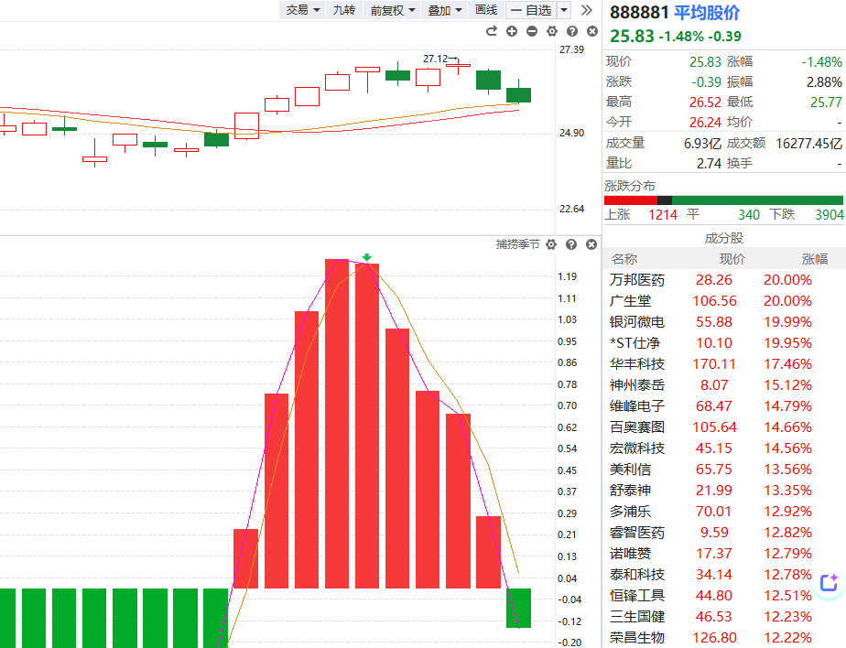
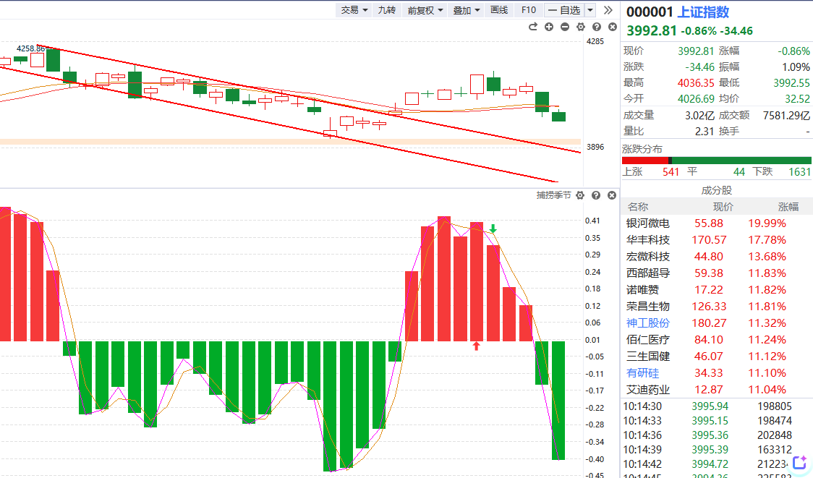
大盘状态
周k金叉，日k死叉后期

Slide 4
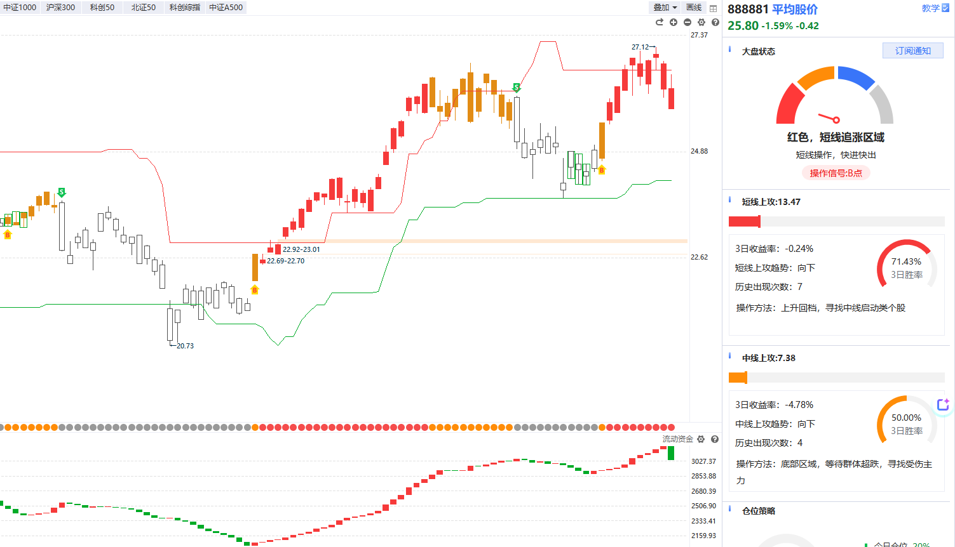
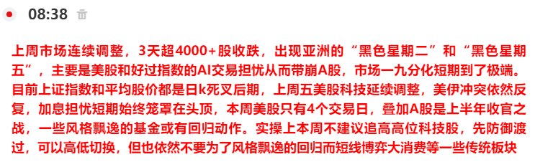
大盘状态

Slide 5
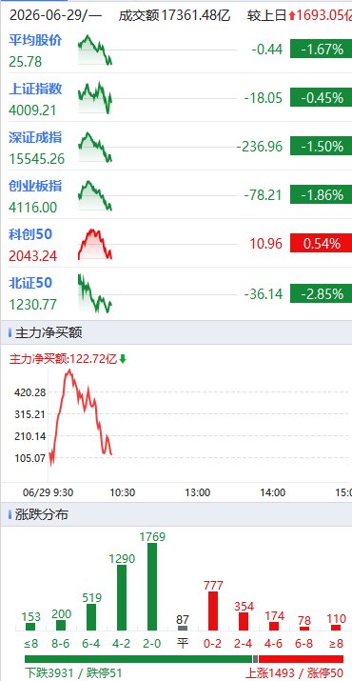
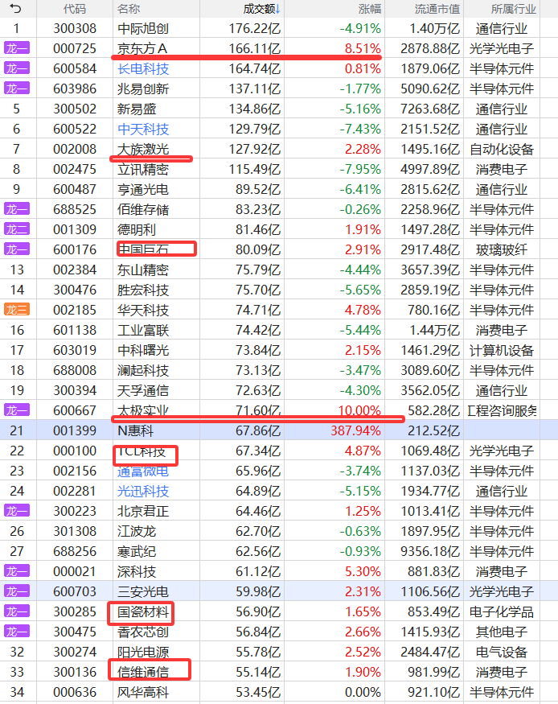
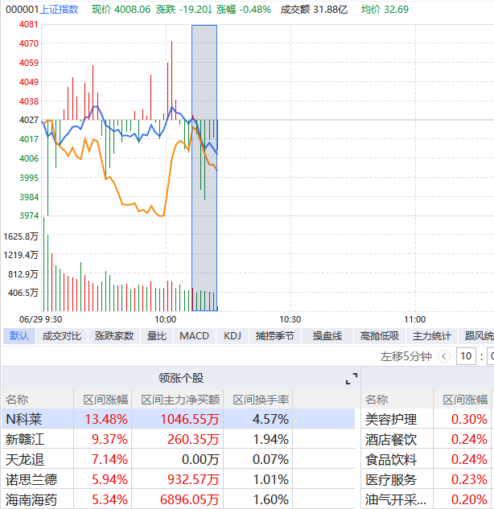
盘中资金流向
开盘迄今，全市场指数的分类表现，以及资金热点情况

Slide 6
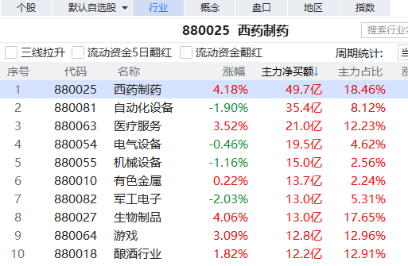
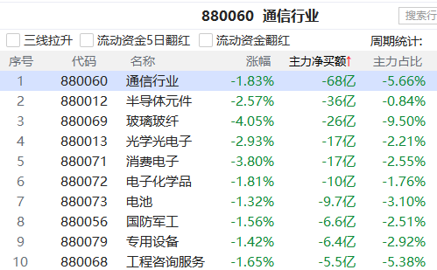
资金流向
资金流入：风格变化
资金流出：风格变化

Slide 7



风口选股
方法①②③④⑤⑥

Slide 8


《好股研选》选股标准
《好股研选》是款个股研究研究类产品。中线成长稳健型和短线爆发交易型全方位覆盖，中短线定位的“隐形冠军”用的是倍量突破选股法，短线定位做的是风口强势股的回档低吸，尝试捕捉第二波，用的是资金新高选股法。
1、“短线机会”是从短线风口去找寻强势股做回档低吸，尝试捕捉第二波。短线选股最关注的是量能，所以用【资金新高选股法】，选出来之后再结合强势股的特征来优中选优
2、“隐形冠军”是聚焦具备高成长性的的分支龙头，并尽量结合技术形态（多方炮、芙蓉出水、黄金三角、收敛突破）来尝试捕捉中线主升浪行情，隐形冠军关键是业绩支撑。

Slide 9
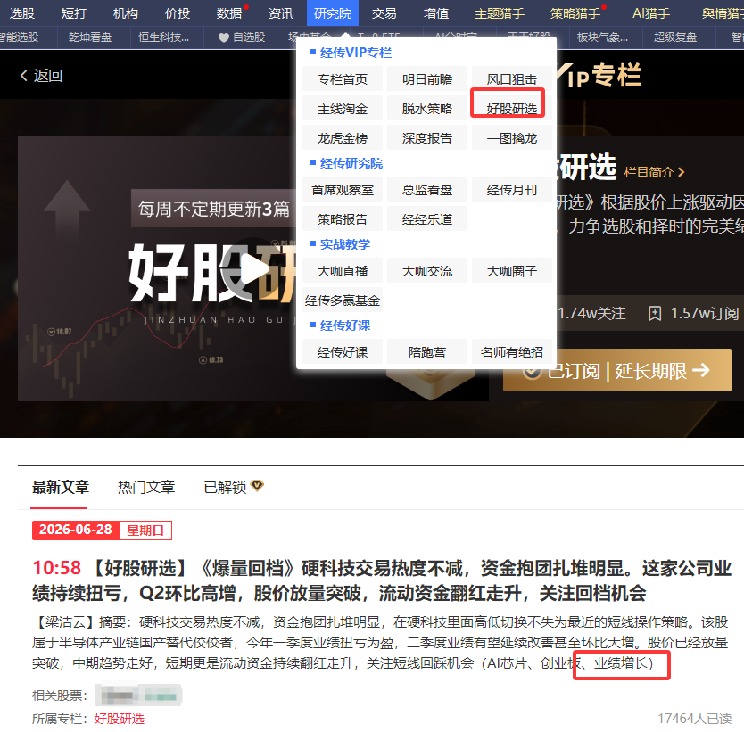
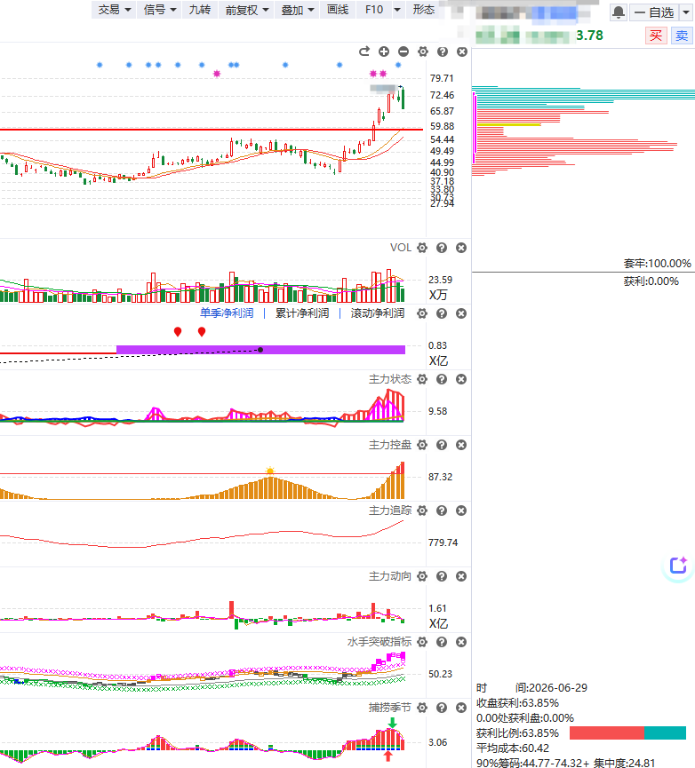
《好股研选》最新内参逻辑

Slide 10
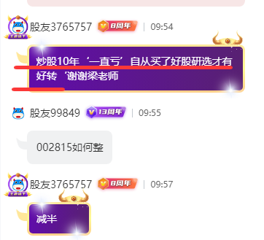
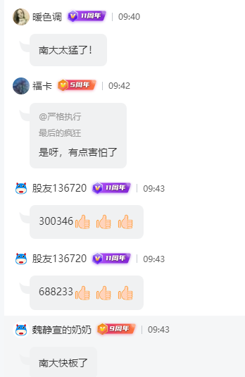
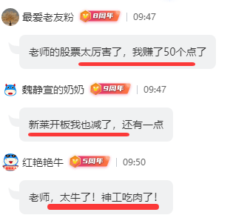
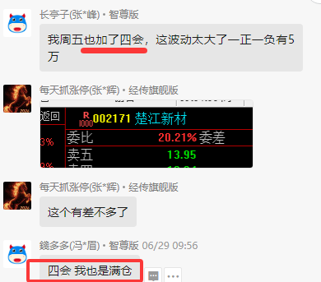
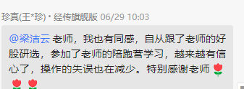
《好股研选》需要节奏

Slide 11

《好股研选》

Slide 12


Slide 13
电子材料的大类和核心标的
电子材料的大类和核心标的
大类 | 细分材料 | 核心A股上市公司
半导体制造材料（晶圆前道） | 硅片/衬底​ | 沪硅产业（300mm大硅片龙头）、立昂微（6-12英寸硅片）、TCL中环、神工股份（8英寸轻掺）、天岳先进（SiC碳化硅衬底）、有研硅、中晶科技​
 | 光刻胶及配套​ | 彤程新材（KrF/G线龙头，量产）、南大光电（ArF光刻胶量产，28nm验证）、晶瑞电材（g/i线+KrF）、上海新阳（KrF+配套试剂）、雅克科技（收购LG化学彩色光刻胶）、容大感光（PCB+半导体光刻胶）
 | 电子特气​ | 华特气体（光刻气ASML认证）、金宏气体、中船特气、昊华科技、南大光电（MO源/氟气）、凯美特气、雅克科技（含电子特气布局）、广钢气体​
 | 湿电子化学品​ | 江化微（湿化学品全品类）、格林达（显影液TMAH龙头）、晶瑞电材（电子级双氧水/硝酸）、上海新阳（清洗液/电镀液）、兴发集团（电子级磷酸）、安集科技（高纯蚀刻后清洗液）
 | CMP抛光材料​ | 安集科技（抛光液国产第一，进入中芯/长存）、鼎龙股份（抛光垫唯一量产，CMP全布局）
 | 溅射靶材​ | 江丰电子（超高纯靶材龙头，台积电/三星供应链）、有研新材（铜/钴/稀土靶材）、阿石创、隆华科技（ITO靶材）
 | 掩膜版​ | 路维光电、清溢光电（平板/半导体掩膜版）、龙图光罩（半导体独立掩膜厂）
 | 前驱体/其他​ | 雅克科技（半导体前驱体龙头，收购UP Chemical）、石英股份（高纯石英砂/坩埚）、菲利华（半导体石英器件）
PCB与覆铜板（CCL）材料 | 覆铜板树脂​ | 东材科技（高频高速树脂）、圣泉集团（电子级酚醛/PPE）、宏昌电子（环氧树脂CCL）、华正新材​
 | 电子玻纤布​ | 宏和科技（超薄电子布龙头）、中国巨石、中材科技、国际复材​
 | 电子铜箔​ | 铜冠铜箔、诺德股份、德福科技、嘉元科技、隆扬电子（复合铜箔）
 | PCB化学品​ | 容大感光、广信材料（PCB光刻胶）、强力新材（光引发剂）、鼎泰高科（PCB钻针龙头）、光华科技​
显示面板材料 | OLED材料 | 万润股份（OLED发光层+空穴传输材料）、濮阳惠成（OLED中间体）、莱特光电（OLED终端材料）、瑞联新材（显示材料中间体）
 | 光学膜/偏光片 | 三利谱（偏光片）、双星新材、深纺织A、激智科技（扩散/增亮膜）
 | PI薄膜/基板 | 鼎龙股份（黄色PI/YPI/PSPI柔性显示材料）、时代新材
 | 玻璃基板 | 彩虹股份（LCD玻璃基板）、凯盛科技、沃格光电（TGV玻璃载板）
封装材料与被动元件材料 | 封装基板/ABF膜​ | 深南电路、兴森科技（IC载板/ABF基板）、沪电股份、华正新材（国产ABF膜）
 | 封装环氧塑封料(EMC)​ | 华海诚科（GMC/LMC先进封装材料龙头）、飞凯材料、雅克科技（EMC布局）
 | 键合/焊料​ | 康强电子（引线框架+键合丝）、锡业股份、华光新材、唯特偶（焊锡膏）
 | 陶瓷基板/封装​ | 中瓷电子（电子陶瓷外壳）、国瓷材料（氮化铝基板粉体）、富乐德​
 | 球形硅微粉​ | 联瑞新材（高端球形硅微粉龙头，封装/CCL填料）、雅克科技、壹石通​
 | MLCC材料​ | 国瓷材料（MLCC钛酸钡介质粉体全球前四）、博迁新材（纳米镍粉电极）、三环集团/风华高科（MLCC成品厂，向上延伸至材料）
 | 磁性材料​ | 铂科新材（合金软磁粉芯，电感/服务器）、横店东磁（永磁/软磁）、天通股份​
图片来源：经传多赢股票-小芸聊行研圈子，根据公开资料整理

